Slide 1



Slide 2


Há mais de 20 anos no mercado brasileiro, o GRUPO ALFA é composto por 4 empresas especializadas em soluções de produtos e serviços de infraestrutura aplicados nos mercados de Telecomunicações, Indústria, Data Centers e Projetos especiais.
Quem Somos
No mercado há mais de 22 anos com sólida estrutura financeira e capital 100% nacional, o Grupo Alfa é composto por 4 empresas provedoras de soluções de produtos, engenharia e serviços especializados em infraestrutura para telecomunicações, data centers, indústria e aplicações especiais.

Slide 3
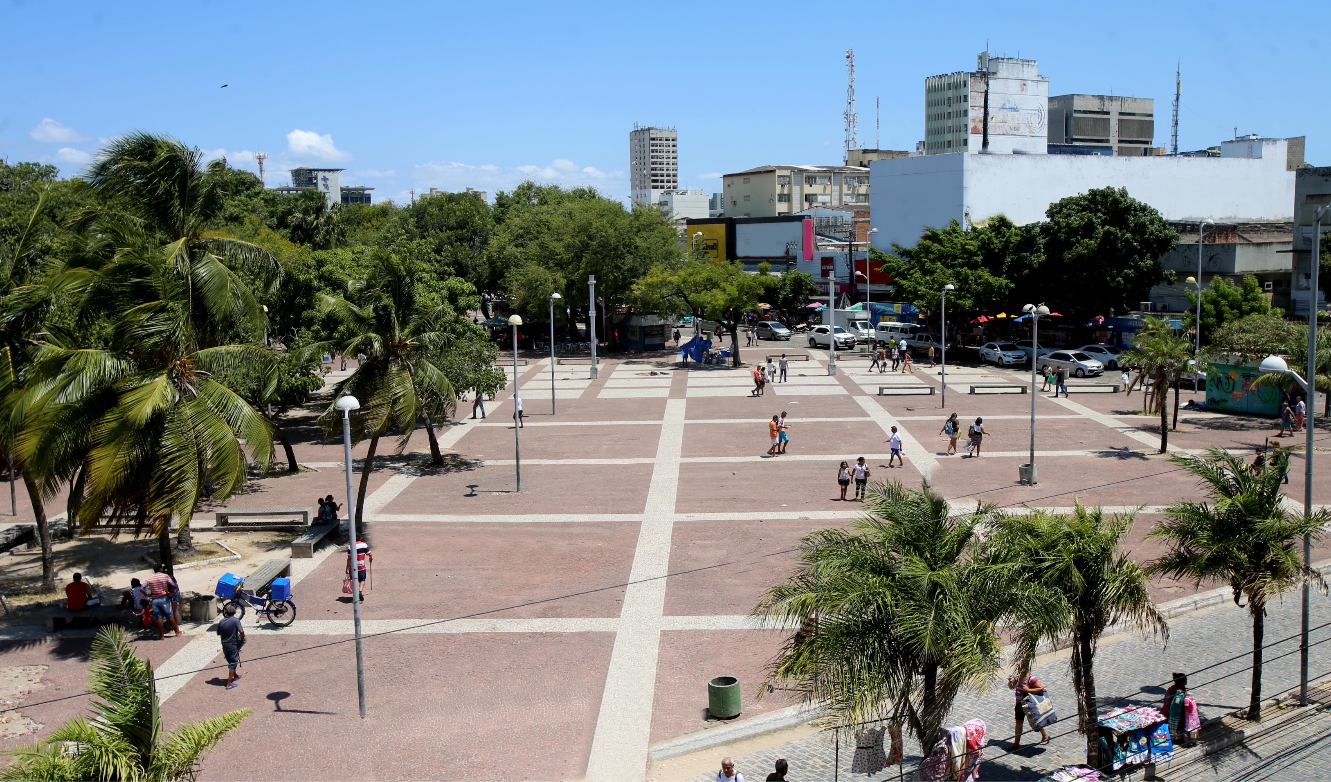

ESPECIFICAÇÕES TÉCNICAS
GABINETE CILÍNDRICO
MULTIFACETADO – 2 OPERADORAS
Patente adquirida sob o número :

Slide 4
Objetivo
Esta Especificação Técnica tem por objetivo apresentar os principais parâmetros referentes a utilização e instalação do Gabinete Cilíndrico Multifacetado para 2 Operadoras da METAL ALFA.
Produto
O Gabinete cilíndrico multifacetado para duas operadoras é uma solução em estrutura metálica para acomodar equipamentos de telecomunicação e energia.
Com o objetivo de atender as necessidades dos novos modelos de negócios do mercado de Telecom, o Gabinete foi projetado visando sua aplicação em locais onde há dificuldade em oferecer uma boa qualidade de sinal, porém sem agredir visualmente o local onde foi instalado ou seus consumidores

Slide 5
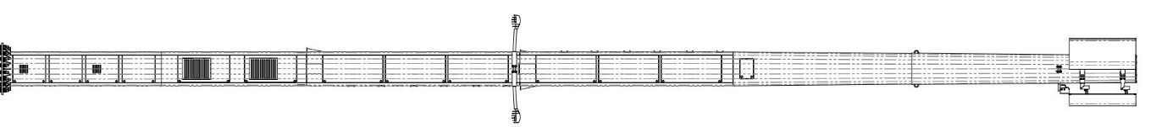
Principais Características
Antenas de RF
MÓDULO F
• Dimensões do Produto:
o Altura total 25m metros;
o Módulo A: ALT: 3520mm; Base 750mm; Topo: 750mm;
o Módulo B: ALT: 3200mm; Base 750mm; Topo: 750mm;
o Módulo C: ALT: 4700mm; Base 750mm; Topo: 750mm;
o Módulo D: ALT: 4700mm; Base 750mm; Topo: 750mm;
o Módulo E: ALT: 5000mm; Base 750mm; Topo: 660mm;
o Módulo F: ALT: 4940mm; Base 688mm; Topo: 600mm.
• Compartimento da Operadora 1:
o Acesso individual;
o 10 US: PDU/BBU/eNodeB;
o 15 RRU’s: NOKIA, HUAWEI ou ERICSSON.
o Compartimentos de baterias de lítio ou chumbo ácido.
• Compartimento da Operadora 2:
o Acesso individual;
o 10 US: PDU/BBU/eNodeB;
o 15 RRU’s: NOKIA ou HUAWEI ou ERICSSON.
o Compartimentos de baterias de lítio ou chumbo ácido.
MÓDULO E
Diplex
MÓDULO D
RRU – Nível 2
Diplex
MÓDULO C
RRU – Nível 1
• Sistema de Climatização:
o Isolamento térmico com manta de polietileno;
o Sistema de ventilação forçada redundante;
o Controle de temperatura eletrônico.
MÓDULO B
RACK (19’, 21”)
MÓDULO A
Compartimento baterias

Slide 6
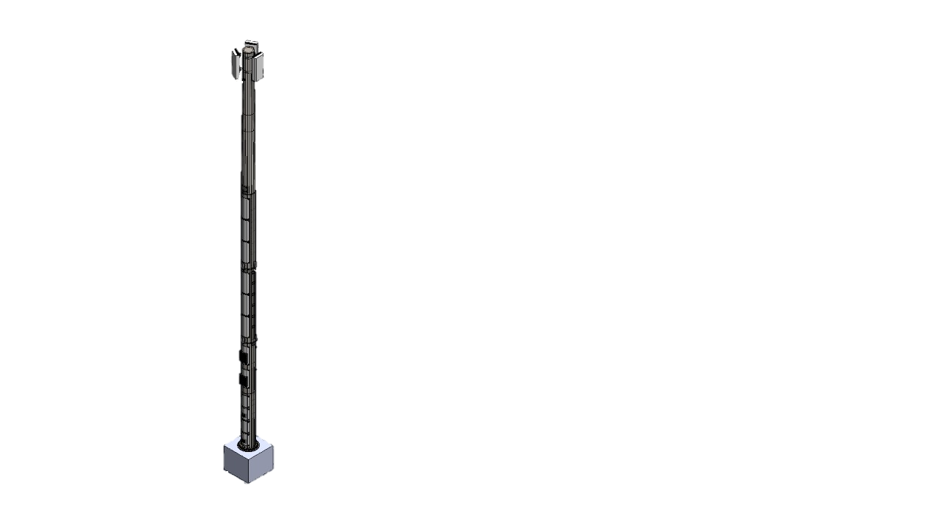
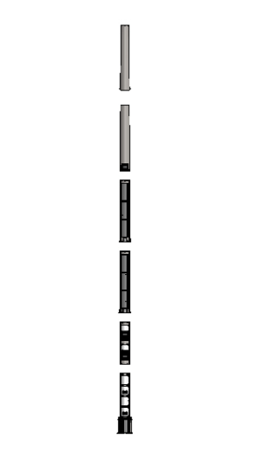
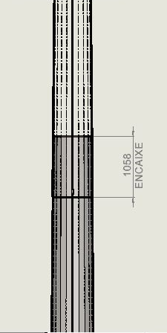
Características Estruturais
Módulo F
Encaixe dos módulos
Ver detalhe abaixo
A estrutura vertical dimensionada por softwares de Análise de Elementos Finitos, é fabricada em chapas de aço A572 G50 dobradas e soldadas formando troncos de cones, estes são chamados de módulos. A junção dos módulos é por meio de fixação por flange aparafusadas e encaixe slip joint.
O dimensionamento do poste é realizado para atender as características onde será instalado: exposição ao vento, localidade, carregamento de antenas, luminárias e câmeras.
Módulo E
Módulo D
Detalhe típico dos
Módulos Parafusados
Módulo C
Módulo B
Módulo A
Sistema de Encaixe e Módulos Parafusados

Slide 7
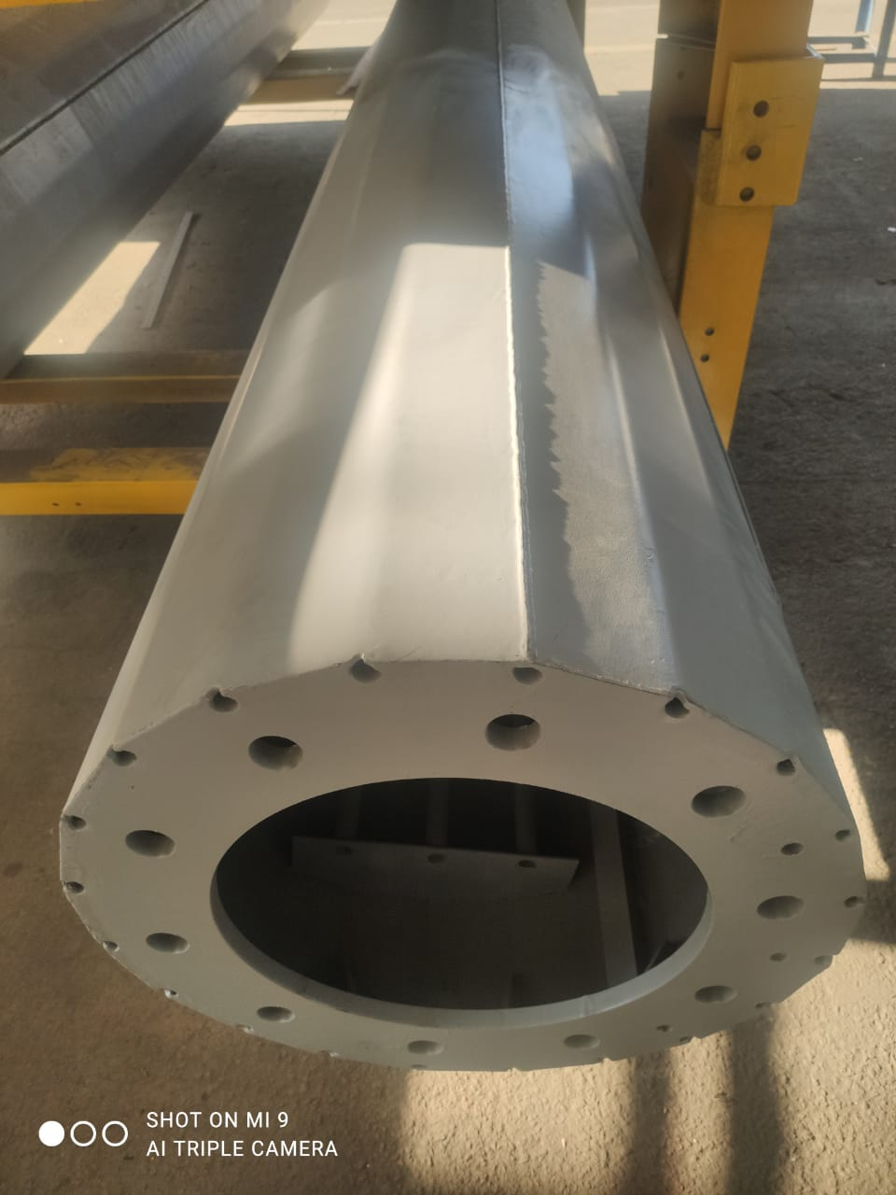
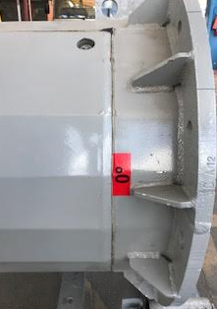
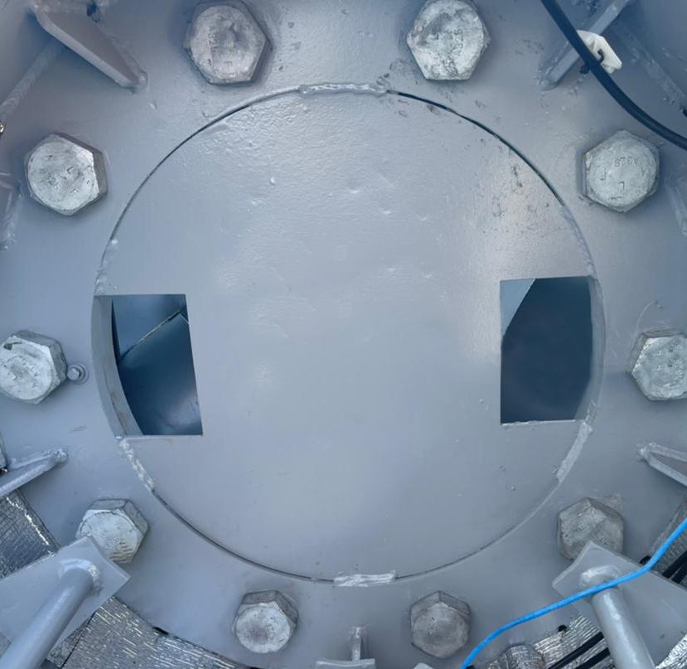
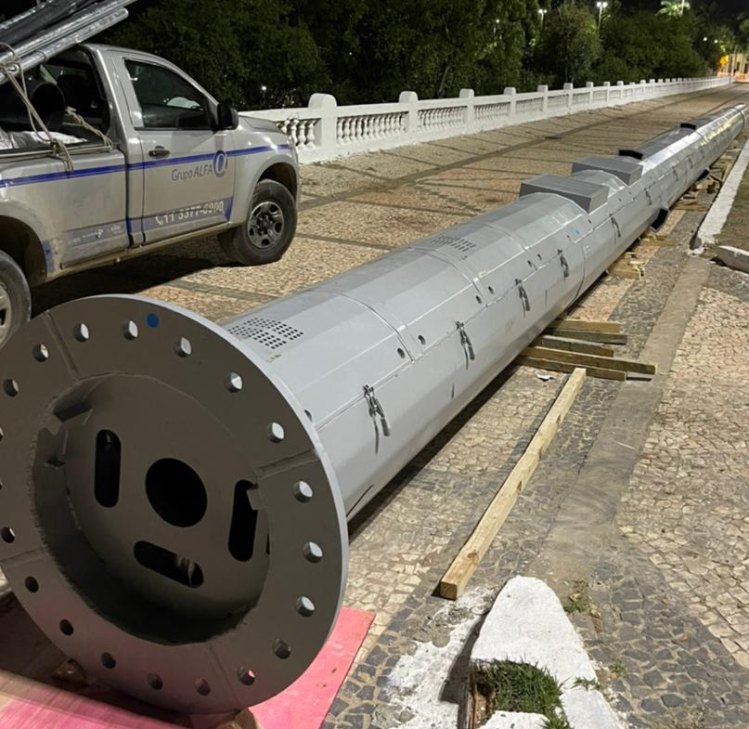
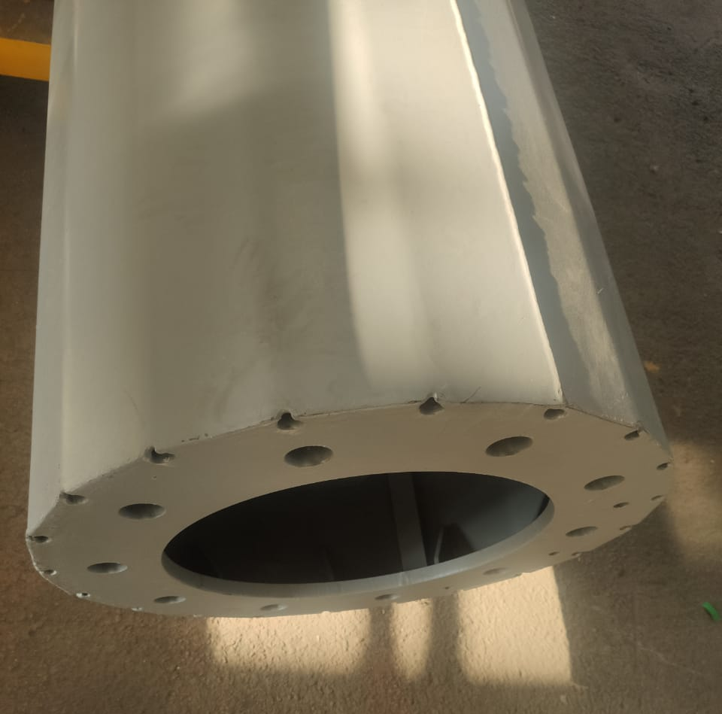
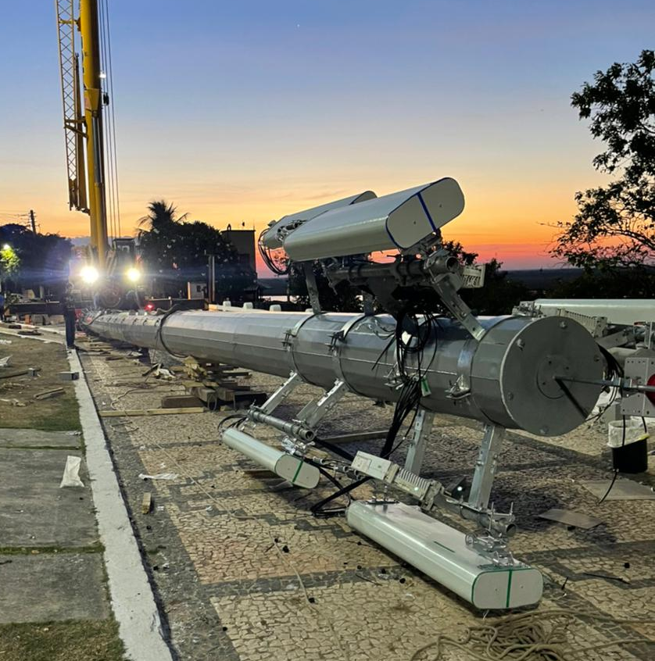
Características do Produto
LIGAÇÕES SOLDADAS
LIGAÇÕES PARAFUSADAS
PINTURA
TRATAMENTO GALVANIZADO
TRATAMENTO SUPERFICIAL

Slide 8
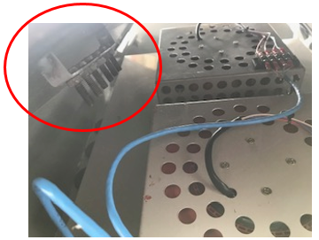
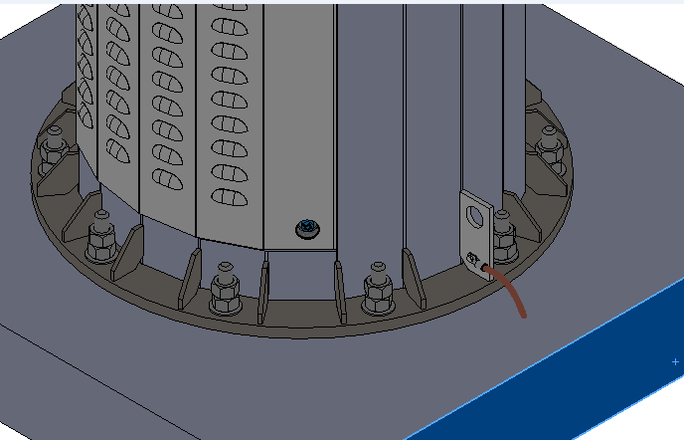
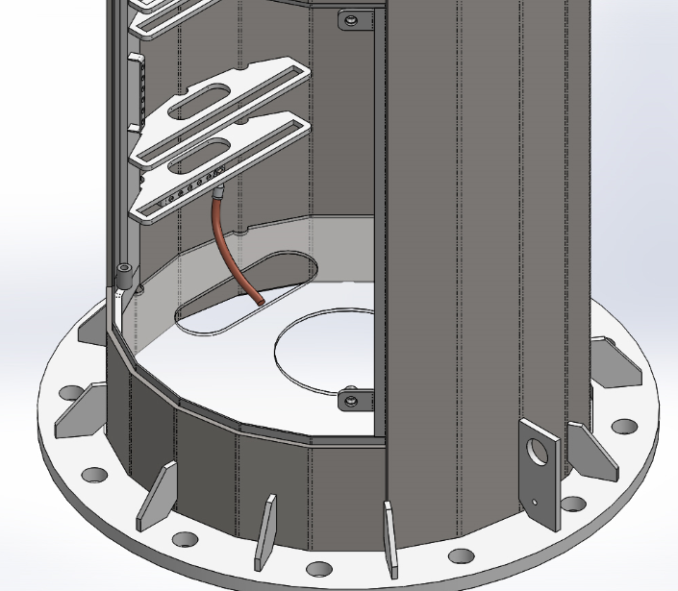
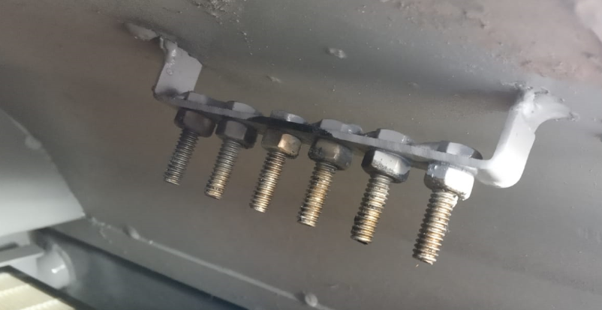
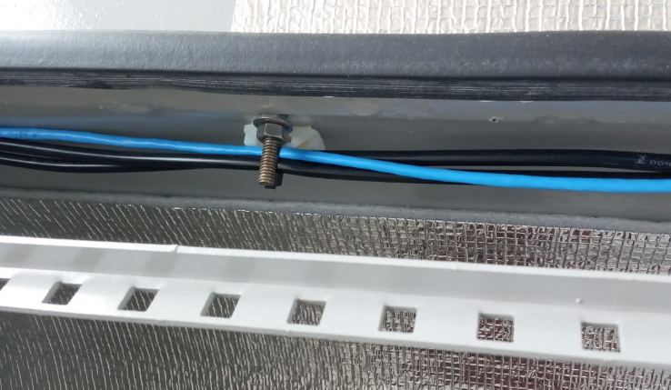
Sistema de Aterramento
O aterramento é realizado na base do poste em três pontos equidistantes entre eles, com terminais à compressão duplo de 50mm2 com um furo e cabo de cobre nu de 50mm2, ligados à malha de aterramento do site.
Opção 1 – Aterramento Externo
Opção 2 – Aterramento Interno
Pontos para aterramento interno
Pontos para aterramento interno

Slide 9
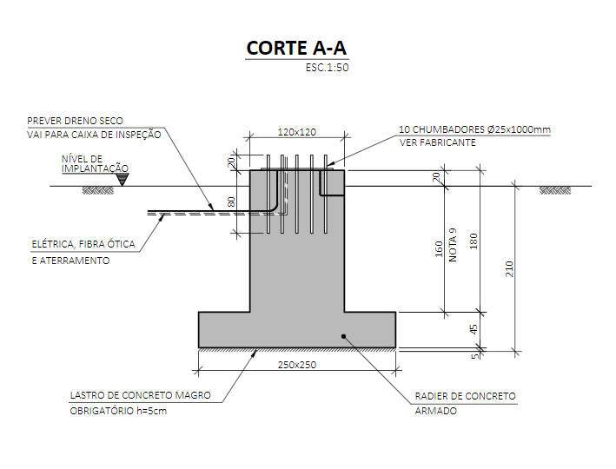
Fundação
RADIER
* Conforme projeto contratado
*
*
*
*
*
*
TUBULÃO
*

Slide 10
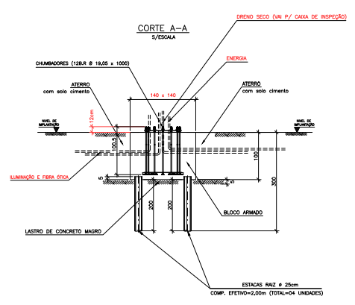
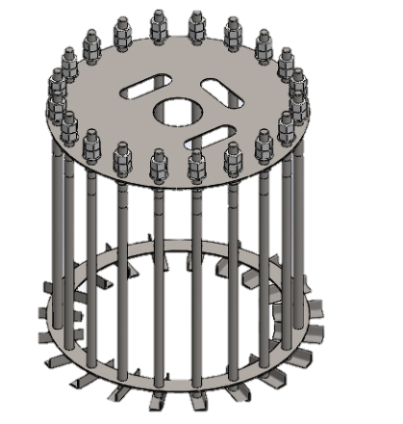
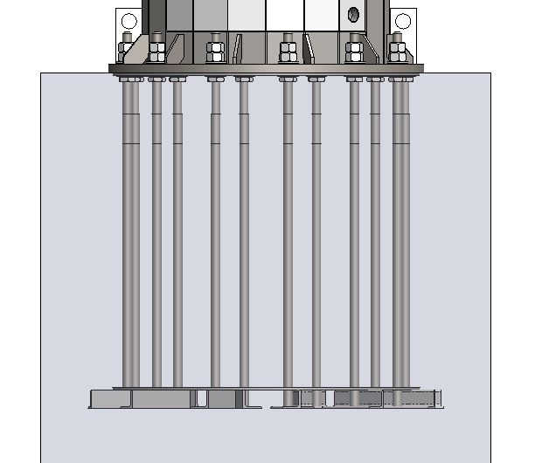
Fundação e Chumbadores
ESTACA RAIZ

Slide 11
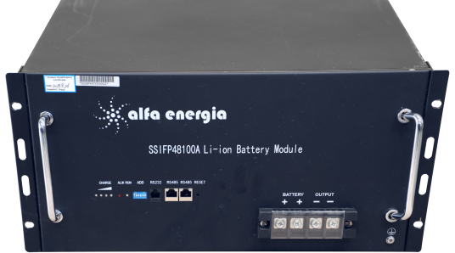
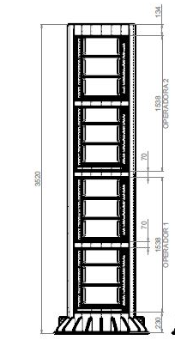
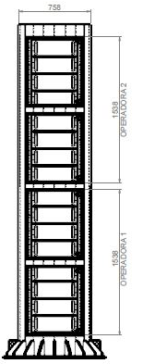
Equipamentos Internos
BATERIA DE LÍTIO
O armário de baterias comporta elementos de baterias de lítio de acordo com a necessidade, em uma tensão de -48 Volts em corrente contínua, conforme especificação abaixo:
• Fabricante: Alfa Energia
• Modelo: SSIFP48100A
• Tensão: 48 Volts
• Peso: 46,0 Kg
Dimensões:490x133, 35x480mm (CxLxA)
Módulo A
2 Operadoras
Baterias de Lítio (100AH 48VCC)
6 por Operadora
Módulo A
2 Operadoras
Baterias de Lítio (75AH 48VCC)
8 por Operadora

Slide 12
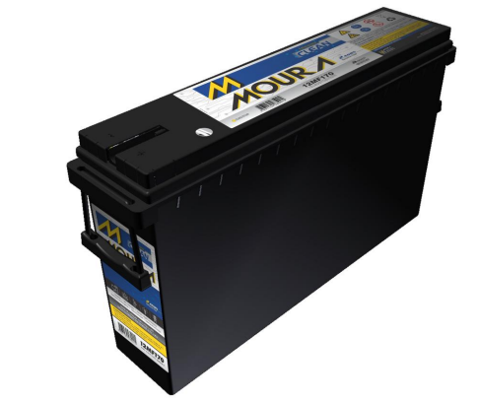
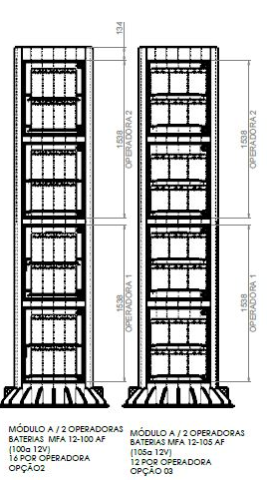
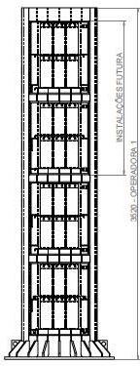
Equipamentos Internos
BATERIA DE CHUMBO ÁCIDO
O armário de baterias comporta Bancos de Baterias de Chumbo Ácido, em uma tensão de -48 Volts em corrente contínua, assim possuindo 04 elementos por banco, conforme especificação abaixo:
• Fabricante: MOURA
• Modelo: 12MF170
• Tensão: 12 Volts
• Peso: 52,0 Kg
• Dimensões:
560x125x316mm
(CxLxA)
Módulo A
2 Operadoras
Baterias MFA 12-100 AF (100a 12V)
16 por Operadora
Módulo A
2 Operadoras
Baterias MFA 12-105 AF (105a 12V)
12 por Operadora
Módulo A
2 Operadoras
Baterias MFA 12MF170
12 por Operadora

Slide 13
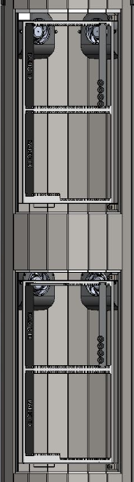
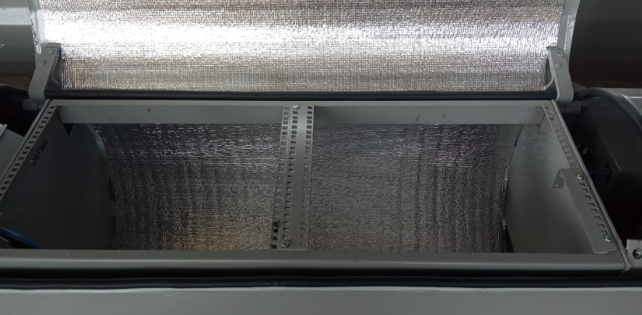
Equipamentos Internos
GABINETES
Compartimento RACK19”
Operadora 2
O compartimento contempla 20U’s (para cada operadora) para fixação de equipamentos e cabos no padrão do Rack 19” e 21”, montado na vertical e em dois níveis de aplicação, otimizando os espaços internos para uma gama de equipamentos e permitindo diversos arranjos.
Compartimento RACK19”
Operadora 1

Slide 14
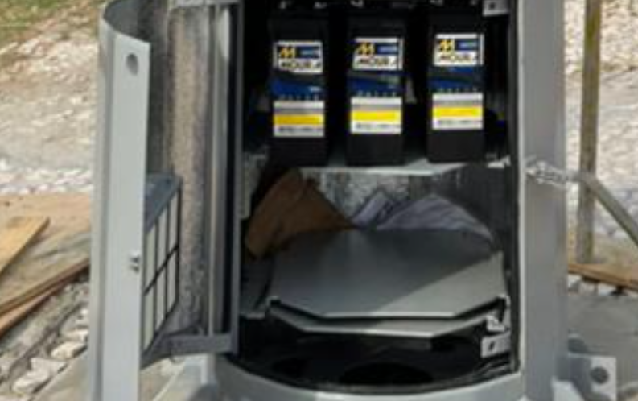
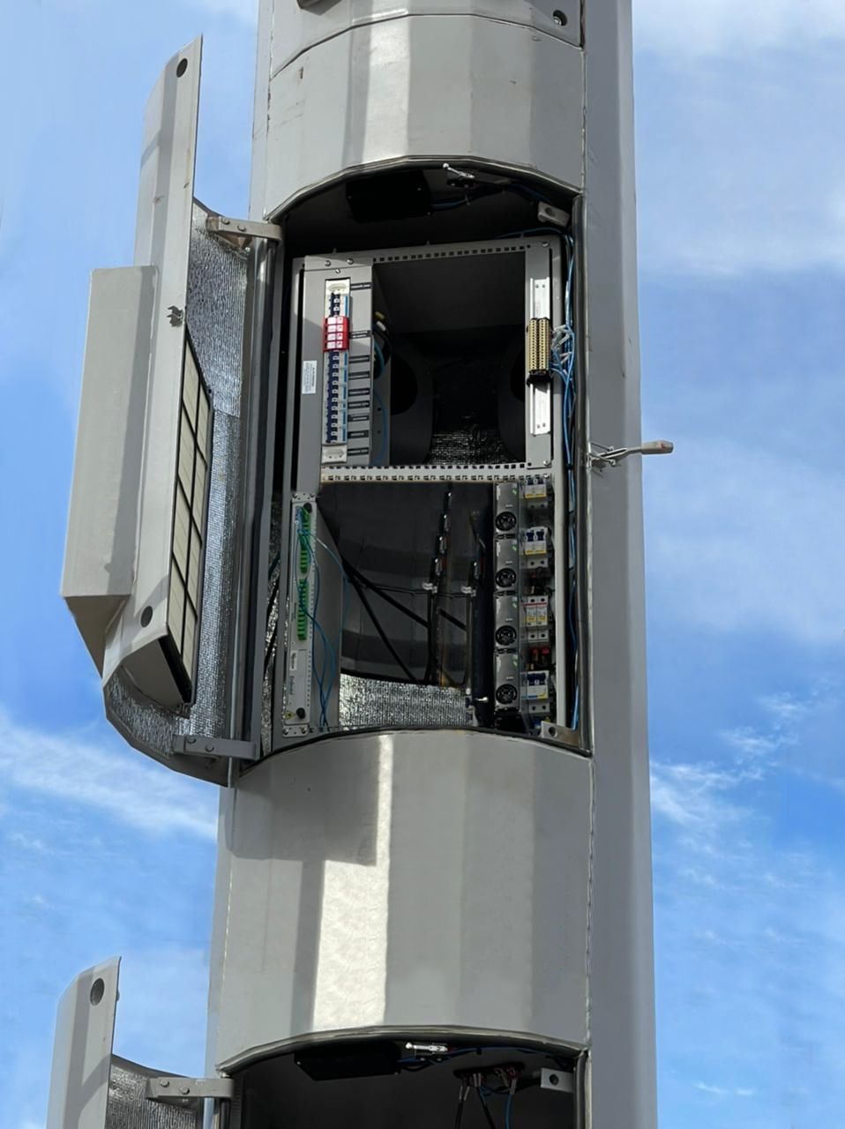
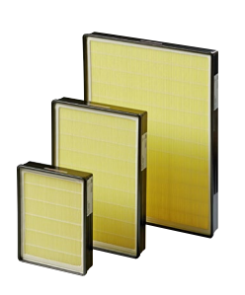
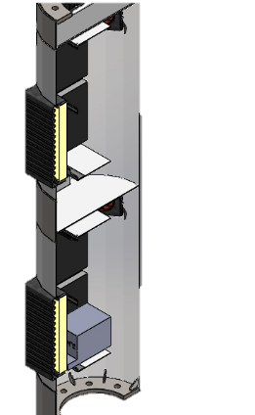
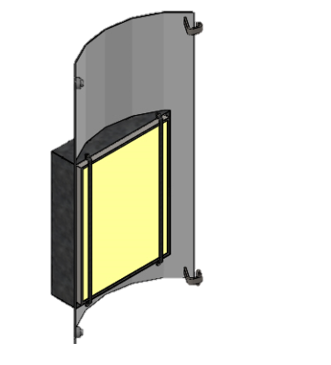
Sistema de Filtragem de Ar
O Sistema de Filtragem de ar possui um filtro específico para gabinetes externos, este é constituído por uma membrana adsorvente de água. Para as baterias de baterias de lítio, é utilizado um filtro no compartimento das baterias para filtragem do ar a fim de não comprometer a eletrônica dos elementos de lítio.
Filtro de Bateria
Filtro de Equipamento
Filtro para Equipamentos
• Fabricante: GORE
• Modelo: CF541242
• Vazão máx.: 625 m³/h
• Dissipação: 2016 W
• Dimensões:
605x455x80mm (AxLxC)
Filtro para Baterias
• Fabricante: GORE
• Modelo: CF541239
• Vazão máx.: 100 m³/h
• Dissipação: 323 W
• Dimensões:
305x230x57,2mm (AxLxC)
Filtros
Filtro de Equipamentos

Slide 15
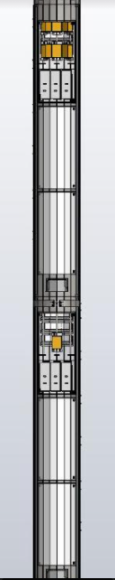
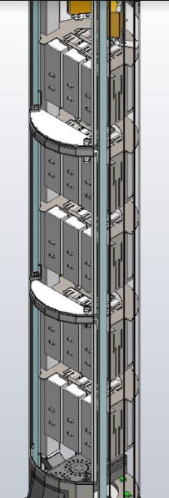
Compartimento das RRU’s
Compartimento RACK19”
Operadora 2
Operadora 1 e 2
Combinadores
Neste primeiro nível, os suportes de rádio permitem a locação de até quinze unidades, dimensionados para a utilização dos modelos de equipamentos de Telecomunicação disponíveis no mercado (Ericsson, Huawei e Nokia). A subida de cabos para os níveis superiores é feita de forma isolada e independente, não permitindo acesso de outra operadora.
Os suportes de diplexer e/ou triplexer estão localizados no compartimento superior das RRU de cada operadora. Ou seja, cada operadora tem acesso individual aos seus diplexer / triplexer, com fácil acesso a todos os cabos das RRU’s como demais cabos auxiliares, permitindo fácil fixação dos equipamentos.
Compartimento RACK19”
Operadora 1

Slide 16
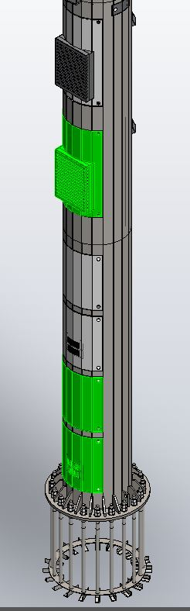
Portas e Fechamentos
As Portas do Gabinete dão acesso aos equipamentos instalados na estrutura, mantendo em todos os compartimentos o mesmo padrão de funcionamentos, variando apenas a quantidade de travas conforme necessidade exigida pelo dimensionamento da porta, articulam com dobradiças de aço confeccionadas pela METAL ALFA, garantindo a robustez necessária para o perfeito funcionamento, assim como garantindo uma proteção extra contra possíveis furtos ou vandalismo.
Operadora 2
Operadora 1
Indicação Operadora

Slide 17
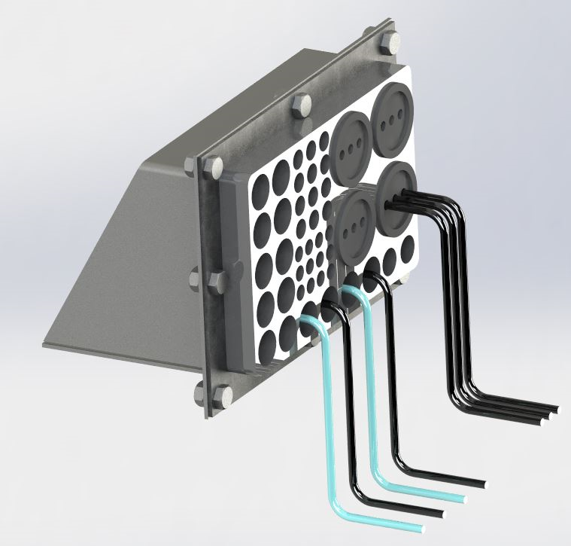
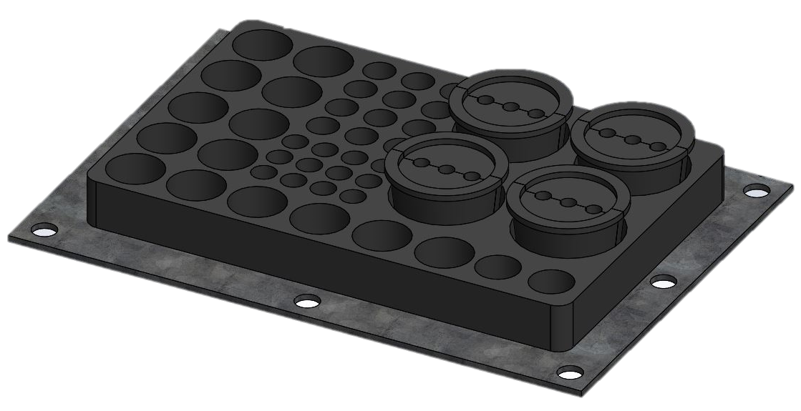
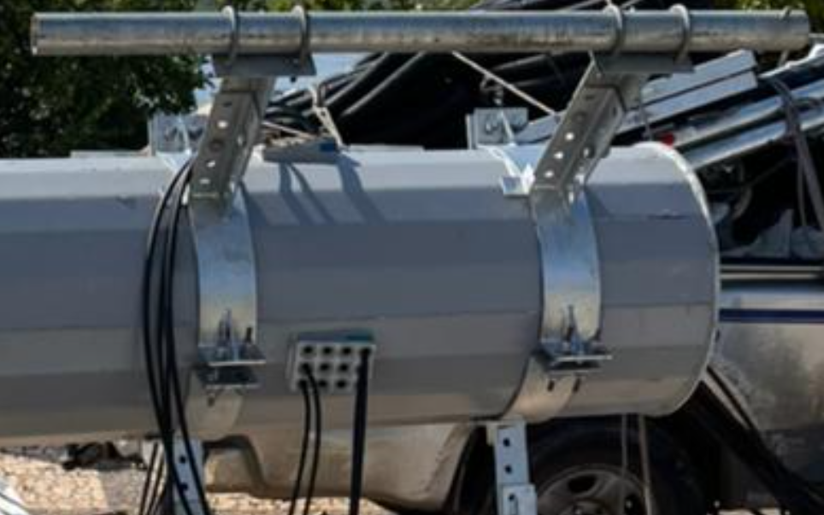
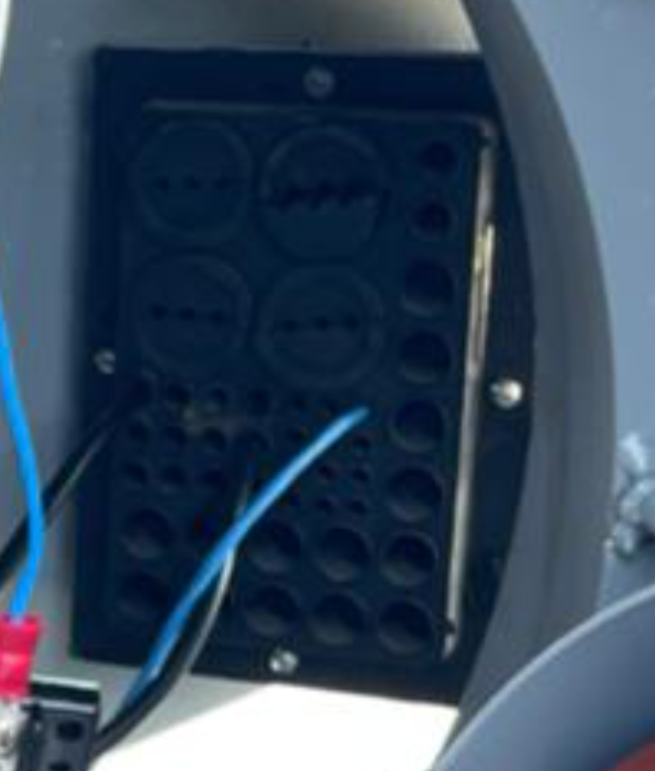
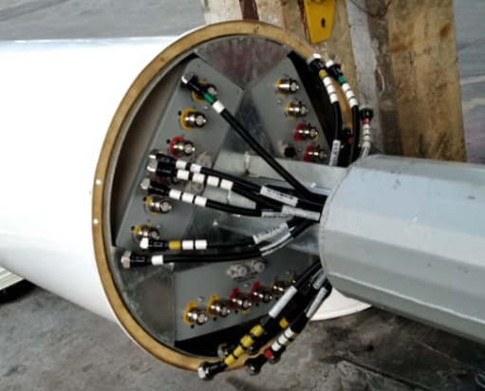
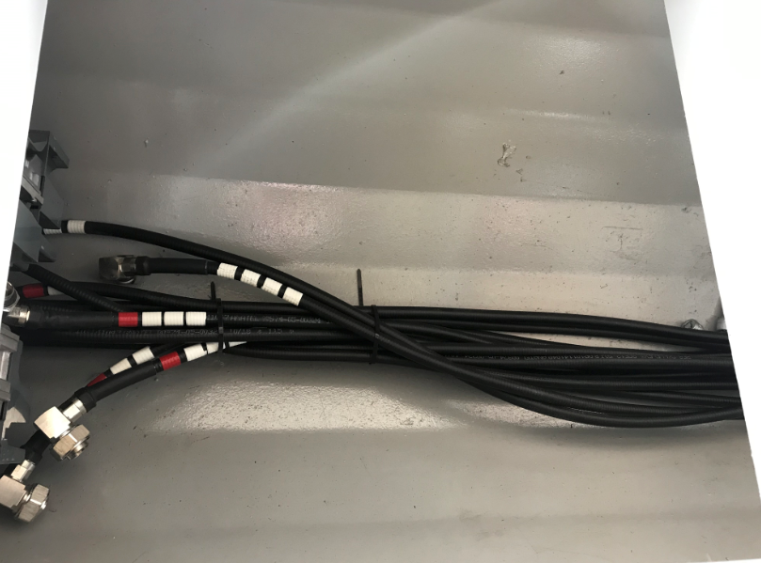
Detalhe de Passagem de Cabos
Sistema de passagem e vedação de cabos interna
Sistema de passagem e vedação de cabos instalada
Cabos Fider 1/2" – Topo do Poste
Cabos Fider 1/2" – Portas 3 e 4 (Outdoor)

Slide 18
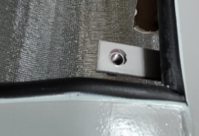
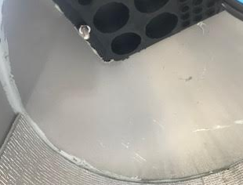
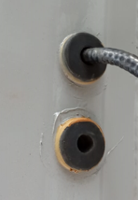
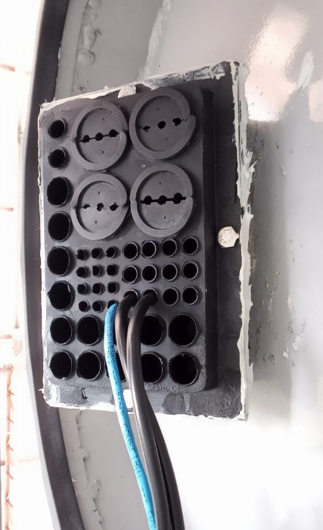
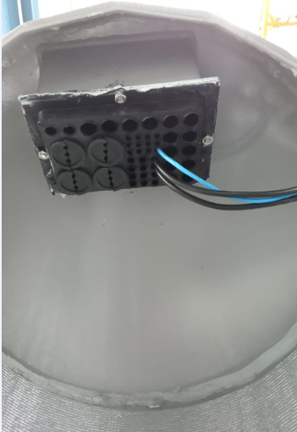
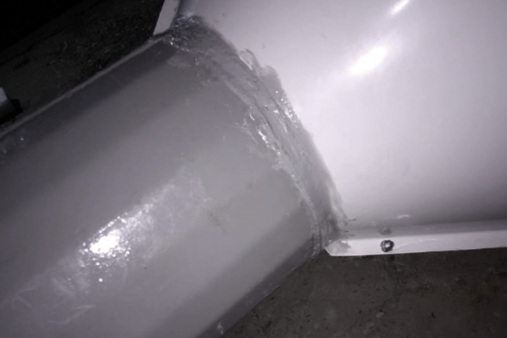
Sistema de Vedação de Cabos
Vedação da Borracha das Portas
Vedação Interna do Gabinete
Vedação do Cable Plate
O Poste possui um sistema de passagem e vedação de cabos localizado no compartimento de equipamento para operadora 1 e 2. Este sistema já sai instalado de fábrica. Conforme a especificação do cliente, pode ser instalado o sistema BIO CABLE PLATE, PRENSA CABOS ou ROXTEC. A perfeita vedação/selagens destes pontos/itens deve ser realizada de forma adequa para assim evitar possíveis infiltrações na EV.
Vedação dos Cabos Externos e Passa Cabos
Bio Cable Plate
Vedação do Radome

Slide 19
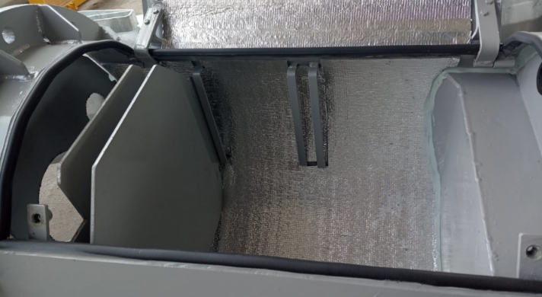
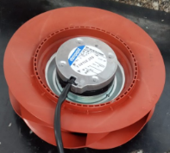

Sistema de Climatização
O sistema de climatização opera em duas fases: uma responsável por inibição do calor externo em aquecer a parte interna do poste por meio de material isolante colado na parte interna, e outra por expelir o calor interno gerado pelos equipamentos para fora do gabinete, chamadas de Isolação Térmica e Sistema de Ventilação Forçada.
Isolação Térmica
Ventilador Equipamentos
Ventilador
RRU’s

Slide 20





Sistema de Climatização
Fluxo de Ar de compartimento de Baterias, Equipamentos e RRU’s
Ventilação forçada setorizada com redundância
(Δ max. 10°C).

Slide 21



Sistema de Ventilação Forçada
O Sistema de Ventilação Forçada possui 12 ventiladores (ver ANEXO 1), onde cada um assume a processo numa determinada seção do gabinete, utilizando-se do conceito do corredor quente e corredor frio. Os ventiladores são fixados nas gavetas, que serão instaladas no gabinete e travadas por meio de parafusos sextavado M8. Os ventiladores serão alimentados por disjuntores da fonte de corrente continua e controlados através da placa eletrônica.
Ventilação Bateria
Ventilação Equipamentos
Ventilação RRU’s
Sistema de Ventilação forçada

Slide 22




Sistema de Controle da Ventilação
Placa de Controle
Compartimento de Bateria
Placa de Controle
Compartimento de RRU’s
Placa de Controle
Compartimento de Equipamentos

Slide 23


Sistema de Alarme
Borneira de Alarme
Entrada de AC na PDU
Todos os Alarmes forma direcionados para a Régua de Bornes

Slide 24






Equipamentos Externos
O poste permite que sejam utilizados equipamentos externos, porém buscando o menor impacto visual possível.
Suporte de RF
Suporte de GPS
Suporte para antena de MW
Suporte de Câmera
Suporte de Luminária
Antena Tri Setorial

Slide 25





Testes Realizados em Protótipo
RUÍDO
TESTE DE ESTANQUEIDADE
O teste foi realizado através da medição do nível de ruído, na área externa do Poste na região das gavetas dos ventiladores do Módulo A, utilizando-se um decibelímetro calibrado. As medições foram realizadas a uma distância de 1,2m do piso e 1,0m de do Gabinete. Foram adotados 10 valores da medição realizada*, sendo considerado a média dos valores para critério de aprovação, conforme tabela ao lado:
O teste foi realizado mecanicamente, utilizando-se 1 esguicho de água circular, com direcionamento do jato de água à 15°. A bomba d’água foi acionada, iniciando o jato d’água através do esguicho, no topo da estrutura. O esguicho é deslocado, direcionando o jato de água ao longo de toda a estrutura (do topo a base). O tempo de execução do teste foi de aproximadamente 3 min. Após a finalização do deslocamento do esguicho circular e desligamento da bomba d’água, as faces internas das portas foram verificadas, e não foram identificadas infiltrações internas.

Slide 26





FIM
contato@grupoalfa.eng.br
www.grupoalfa.eng.br
+55 11 3377-6900

